Slide 1

小学拼音学习课
部编版·一年级上

Slide 2
认识拼音家族
认识四线格
认识单韵母
拼音四声调

Slide 3
认识拼音家族

Slide 4
拼音家族
声母家族
韵母家族
26
24
个
个
PINYIN FAMILY
单韵母
6
个
复韵母
9
个
整体认读音节
前鼻韵母
5
16
个
个
后鼻韵母
4
个

Slide 5
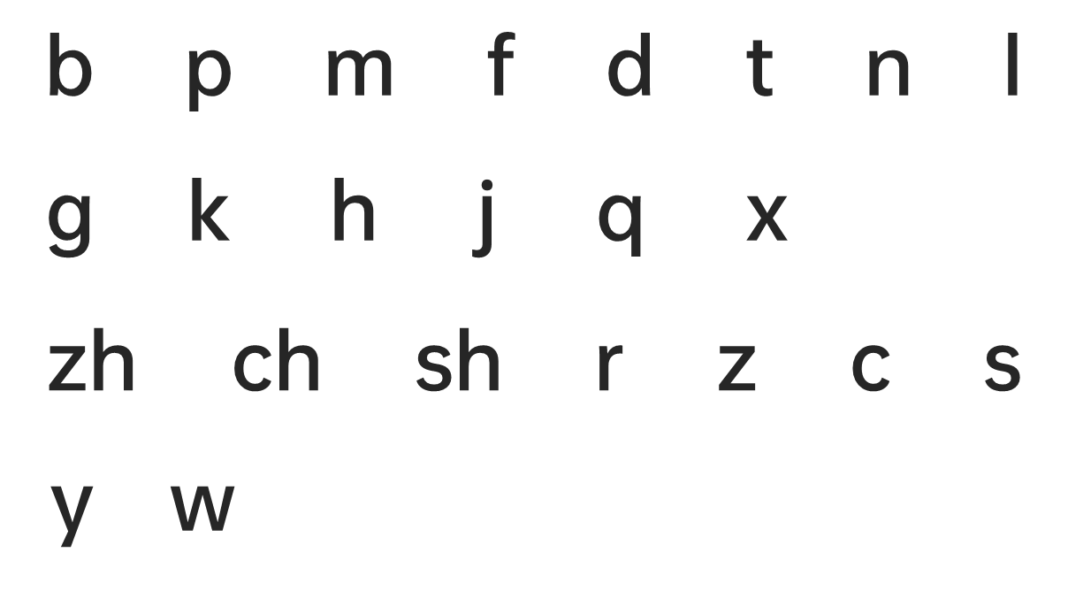
拼音家族
声母家族
26个
PINYIN FAMILY
翘舌音
平舌音

Slide 6
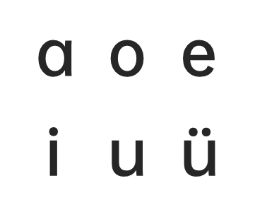
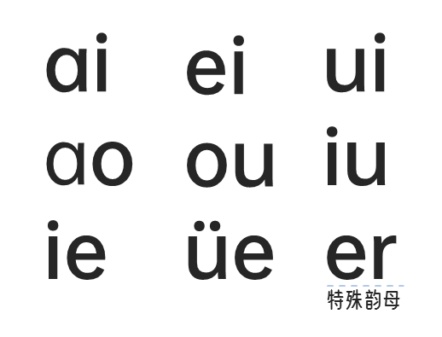
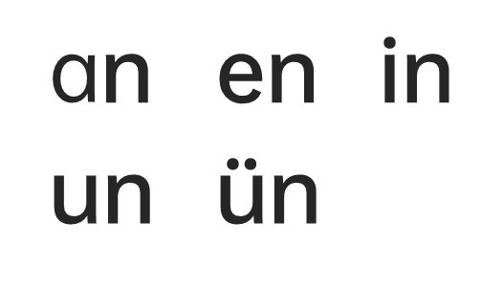
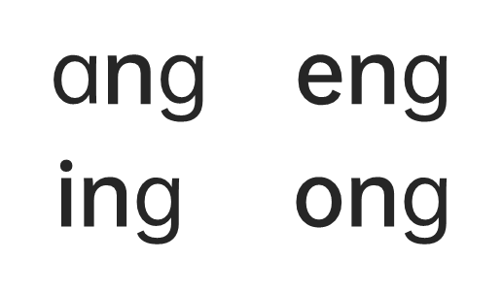
拼音家族
韵母家族
24个
单韵母
复韵母
PINYIN FAMILY
前鼻韵母
后鼻韵母

Slide 7
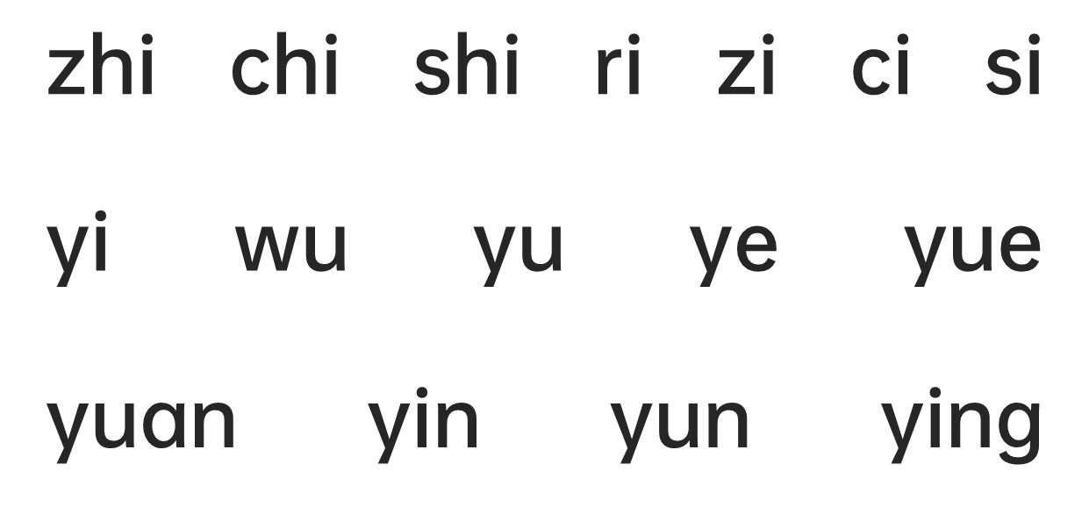
拼音家族
整体认读音节
16个
PINYIN FAMILY

Slide 8
认识单韵母

Slide 9
单韵母
a
圆圆脸蛋扎小辫
张大嘴巴aaa
发音标准：嘴巴张大，舌位最低，舌身后部微微隆起。

Slide 10
单韵母
o
太阳出来公鸡叫圆圆嘴巴ooo
发音标准：嘴巴圆圆，舌身略向后缩，舌身后部稍微隆起。

Slide 11
单韵母
e
清清小河一只鹅扁扁嘴巴eee
发音标准：嘴巴扁扁，舌位高低与o大体相同，只是嘴角向两边展开。

Slide 12
单韵母
i
牙齿对齐iii
我们自己来穿衣
发音标准：牙齿对齐，口型扁平，舌尖接触下齿背，使舌面前部稍微隆起。

Slide 13
单韵母
u
小小乌龟uuu
不哭不闹真乖巧
发音标准：嘴巴尖尖，双唇拢圆留一小孔，舌头向后缩。

Slide 14
单韵母
ü
小鱼吐泡üüü
u上加点变成ü
发音标准：舌尖抵住下齿背，嘴唇撮成圆形，略向前突出。

Slide 15
认识四线格

Slide 16
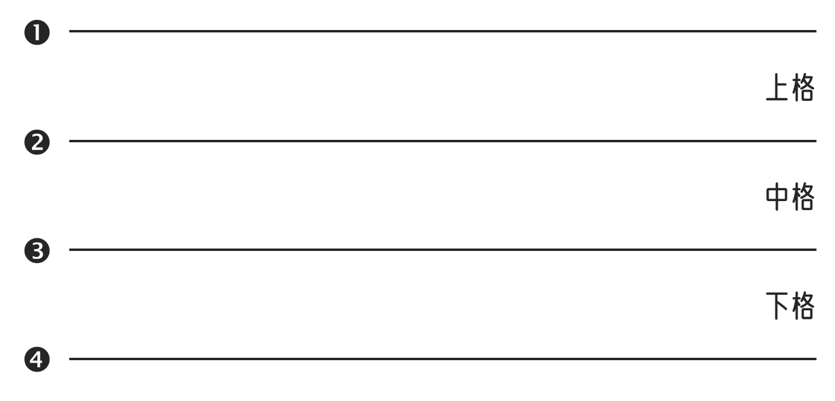
四线格
四线三格

Slide 17
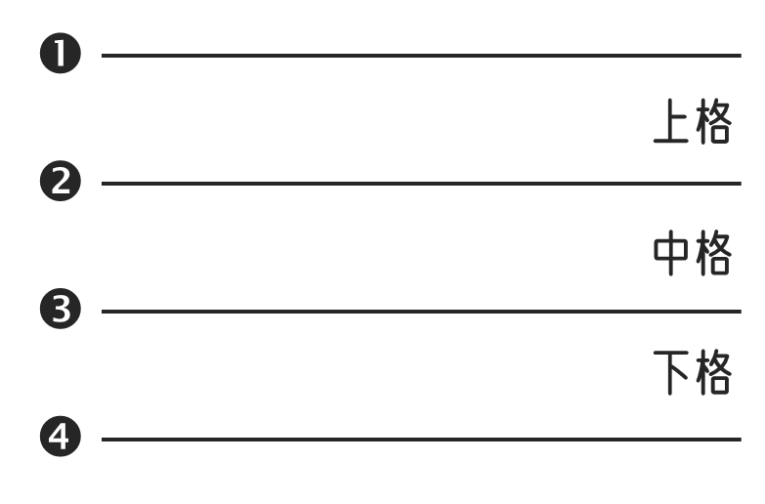
四线格
四线三格
四线格儿歌
拼音格，四条线，
拼音字母住里面，
最上格，不顶边，
最下格，不踩边，
中格写满顶两边。

Slide 18
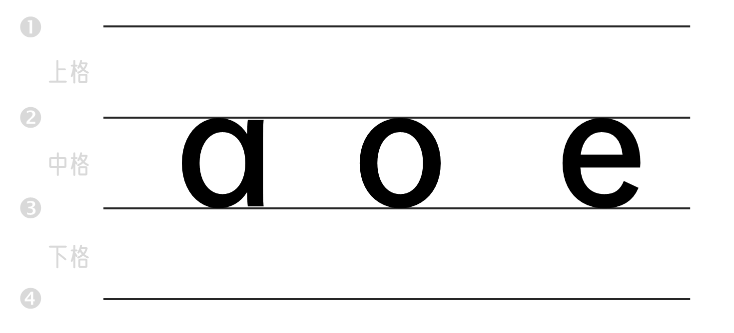
拼音书写

Slide 19
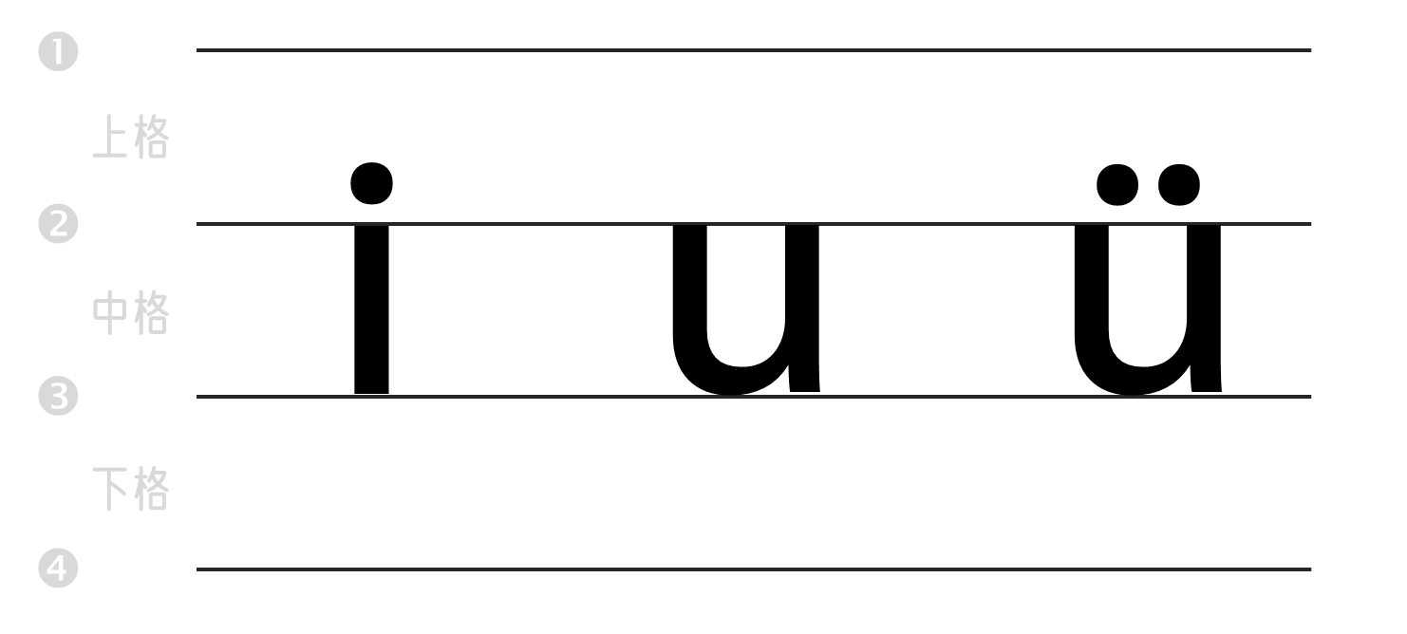
拼音书写

Slide 20
04
拼音四声调

Slide 21




拼音四声调
第一声
第二声
第三声
第四声
起音高高一路平
由低到高往上升
先降然后再扬起
由高到低往下降

Slide 22

拼音四声调
声调歌
一声（平），二声（扬），三声（拐弯），四声（降）。

Slide 23
韵母标调读一读
ā
á
ǎ
à
ō
ó
ǒ
ò

Slide 24
韵母标调读一读
ē
é
ě
è
ī
í
ǐ
ì

Slide 25
韵母标调读一读
ū
ú
ǔ
ù
ǖ
ǘ
ǚ
ǜ

Slide 26

标调
标调歌
有 a 在，给 a 戴， a 不在，给 o 戴，o 不在，给 e 戴。
要是 i u 一起在，谁在后面给谁戴。
标调规律
小 ü 小 ü 有礼貌，见到j q x 把帽摘。
小 ü 见 大 y ，去掉两点还读 ü 。
ü 拼 n 和 l ，两点省不得。

Slide 27
学好拼音实用多
部编版·一年级上

Slide 28
OfficePLUS.cn
标注
字体使用
行距
素材
声明
作者
中文 优设好身体
英文 OPPOSans
标题 1.0
正文 1.3
Freepik
本网站所提供的任何信息内容（包括但不限于 PPT 模板、Word 文档、Excel 图表、图片素材等）均受《中华人民共和国著作权法》、《信息网络传播权保护条例》及其他适用的法律法规的保护，未经权利人书面明确授权，信息内容的任何部分(包括图片或图表)不得被全部或部分的复制、传播、销售，否则将承担法律责任。
QIAN

